Slide 1
3.7 逻辑描述中的几个问题
3.7.1 正负逻辑问题
3.7.2 基本逻辑门的等效符号及其应用

Slide 2
3.7 逻辑描述中的几个问题
3.7.1 正负逻辑问题
1. 正负逻辑的规定
正逻辑体制:将高电平用逻辑1表示，低电平用逻辑0表示
负逻辑体制:将高电平用逻辑0表示，低电平用逻辑1表示
1
0
正逻辑
负逻辑
0
1

Slide 3
采用正逻辑
___与非门
2. 正负逻辑等效变换
A
B
L
某电路输入与输出电平表
0
0
1
A
B
L
0
1
1
1
0
1
L
L
H
1
1
0
L
H
H
采用负逻辑
___或非门
H
L
H
H
H
L
A
B
L
正逻辑
负逻辑
1
1
0
与非 ⇔ 或非
1
0
0
与 ⇔ 或
0
1
0
非 ⇔ 非
0
0
1

Slide 4
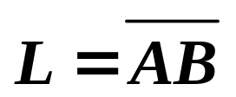
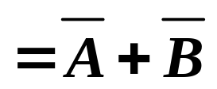
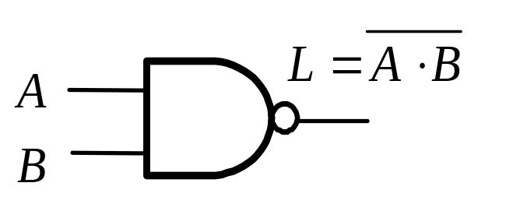
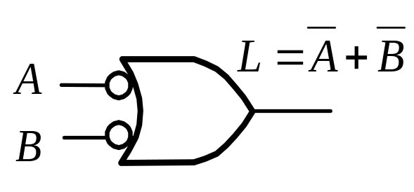

3.7.2 基本逻辑门电路的等效符号及其应用
系统输入信号中，有的是高电平有效，有的是低电平有效。
低电平有效，输入端加小圆圈；高电平有效，输入端不加
小圆圈。
1、 基本逻辑门电路的等效符号
与非门及其等效符号
Notes:
放大电路存在电抗元件，如电容、电感。因此输入信号的频率不同，电路的输出响应也不同。

Slide 5
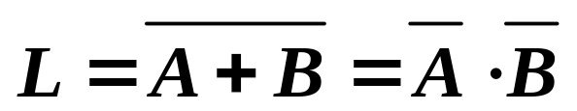
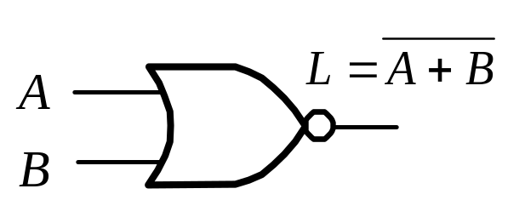
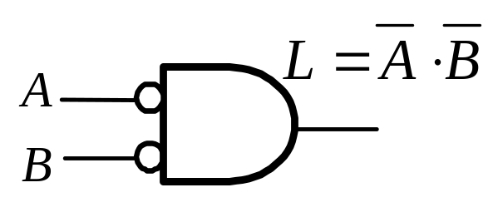

或非门及其等效符号

Slide 6
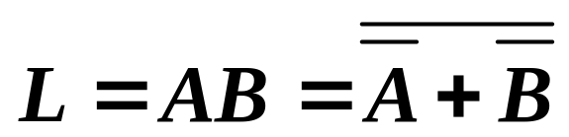
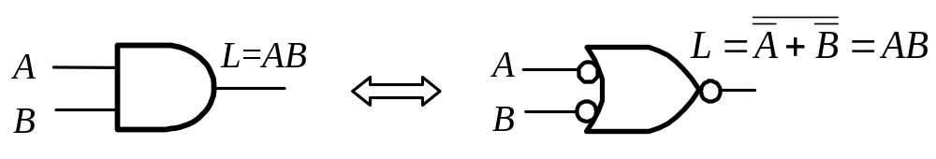
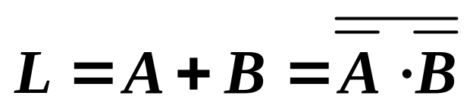
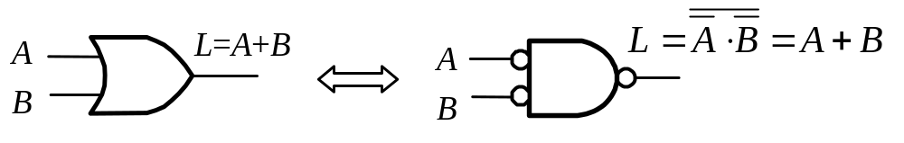

Slide 7
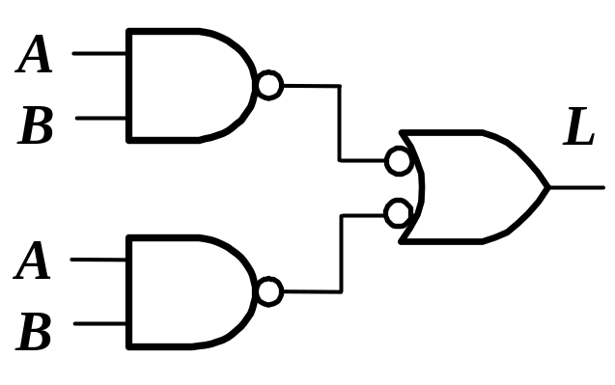
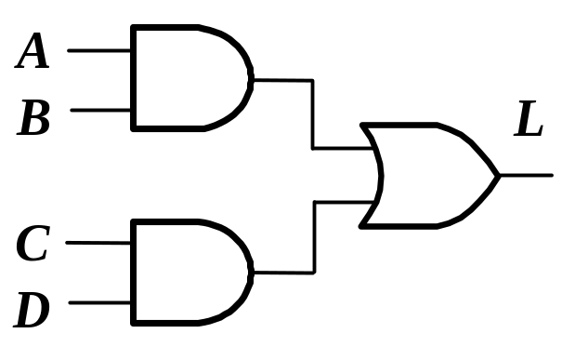
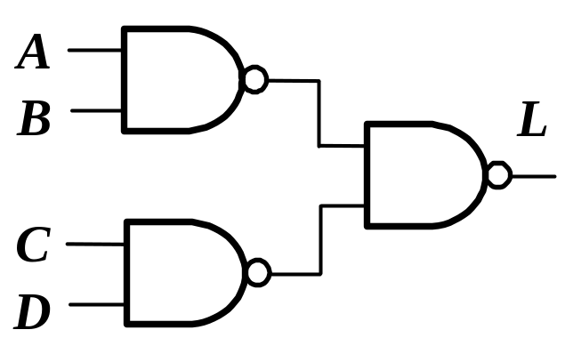
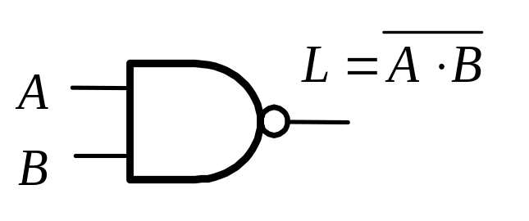
逻辑门等效符号的应用
利用逻辑门等效符号，可实现对逻辑电路进行变换，
以简化电路，能减少实现电路的门的种类。

Slide 8
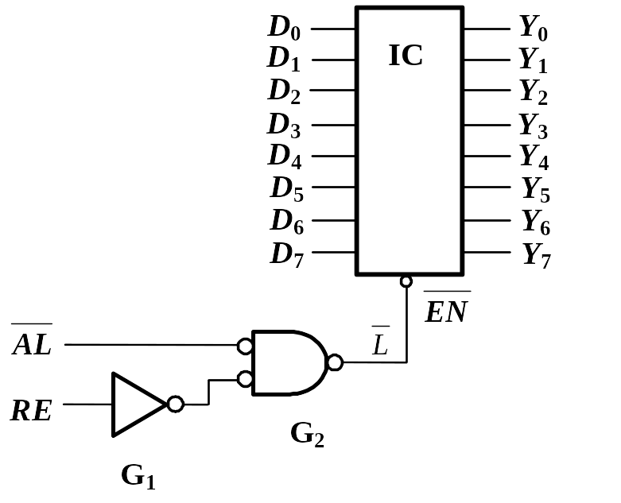
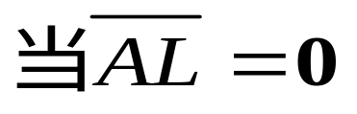

逻辑门等效符号强调低电平有效
L=0
使EN为低电平
G₂可用或门实现
控制电路

Slide 9
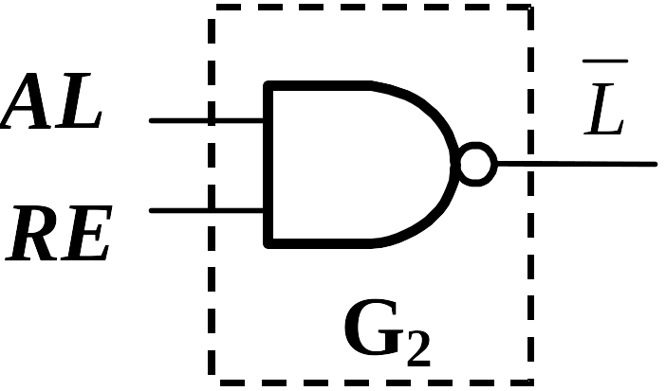
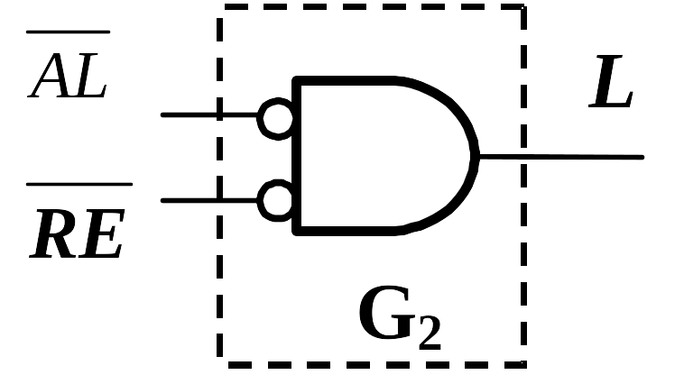
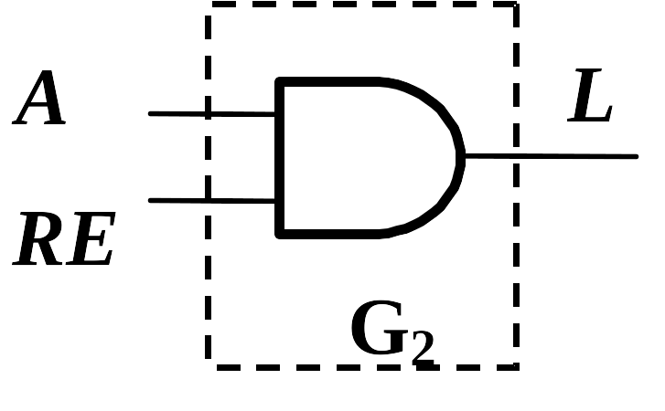
如RE、AL都要求高电平有效，EN低电平有效
如RE、AL都要求低电平有效，EN高电平有效
如RE、AL都要求高电平有效，EN高电平有效

